Slide 1
6.3.2 巴特沃思低通逼近
令H_{aN}(s)代表归一化系统的系统函数，H_{a}(s)代表截止频率为Ω_{c}′的低通系统的传递函数，那么归一化系统函数中的变量s用s/Ω_{c}′代替后，就得到所需滤波器的系统函数H_{a}(s)， 即:
（5-18）
（5-19）

Slide 2
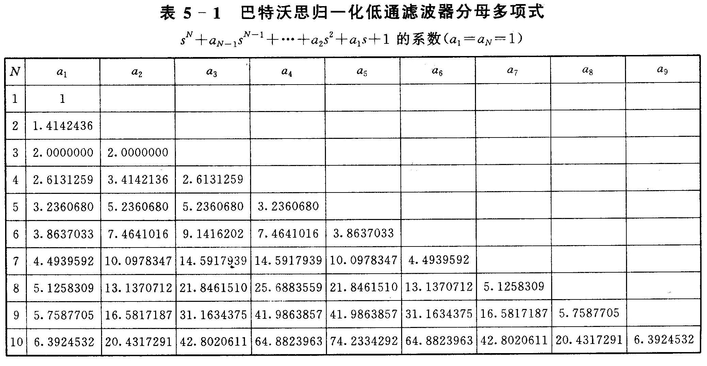

Slide 3
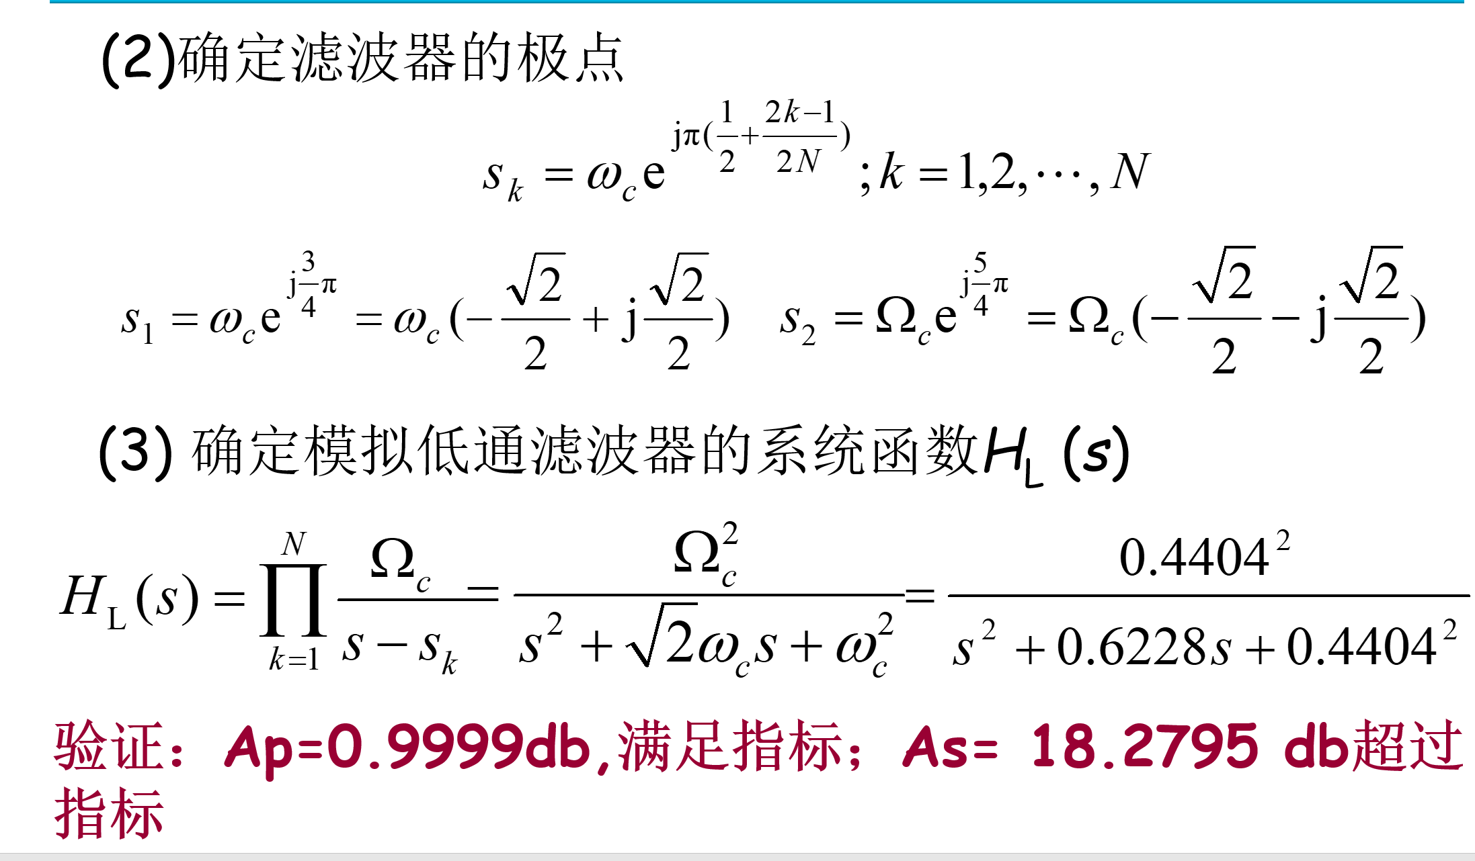
例1：设计一个满足下列指标BW型模拟低通滤波器
ω
=
0
.
1
π
ω
=
0
.
4
π
A
≤
1
dB
A
≥
10
dB
p
，
s
，
p
，
s
解：
(1)计算N和Ω_{c}
取N=2，将N=2带入满足通带的方程

Slide 4
题：BW型模拟低通滤波器N=2，Wc=0.4404，问设计模拟低通滤波器系统函数

Slide 5
例：设计满足下列条件的模拟Butterworth低通滤波器
f_{p}=1kHz, f_{s}=5kHz, A_{p}=1dB, A_{s}=40dB
Wp=2*pi*1000;Ws=2*pi*5000;Ap=1;As=40;
[N,Wc]=buttord(Wp,Ws,Ap,As,'s');
fprintf('Order of the filter=%.0f\n',N)
[num,den] = butter(N,Wc,'s');
disp('Numerator polynomial');
fprintf('%.4e\n',num);
disp('Denominator polynomial');
fprintf('%.4e\n',den);
omega=[Wp Ws];h = freqs(num,den,omega);
fprintf('Ap= %.4f\n',-20*log10(abs(h(1))));
fprintf('As= %.4f\n',-20*log10(abs(h(2))));
omega = [0: 200: 12000*pi];
h = freqs(num,den,omega);
gain = 20*log10(abs(h));plot (omega/(2*pi),gain);
xlabel('Frequency in Hz'); ylabel('Gain in dB');

Slide 6
例：设计满足下列条件的模拟Butterworth低通滤波器
f_{p}=1kHz, f_{s}=5kHz, A_{p}=1dB, A_{s}=40dB
0
-10
B
-20
d
n
i
n
i
-30
a
G
-40
-50
0
1000
2000
3000
4000
5000
6000
Frequency in Hz
N=4 Ap= 0.1098 dB As= 40.0000 dB

Slide 7
模拟频率变换
1. 原型低通HL到低通HLP的变换

Slide 8
模拟频率变换
2. 原型低通到高通的变换
ω

Slide 9
模拟频率变换
3. 原型低通到带通的变换
模拟带通滤波器的幅度响应

Slide 10
模拟频率变换
3. 原型低通到带通的变换
取
+
号时，无论
ω
怎样变化，
ω
均为正
ω
ω
只讨论取+号情况
取
−
号时，无论
怎样变化，
均为负

Slide 11
模拟频率变换
3. 原型低通到带通的变换

Slide 12
模拟频率变换
4. 原型低通到带阻通的变换
H
(
ω
)
BS
1
ω
0
ω
ω_{s1}
ω_{s2}
ω
p
1
p
2
模拟带阻滤波器的幅度响应

Slide 13
模拟频率变换
4. 原型低通到带阻通的变换

Slide 14
模拟频率变换
4. 原型低通到带阻通的变换

Slide 15
模拟频率变换
变换类型 | 频率变换 | 复频率变换 | 注释
原型低通→低通
原型低通→高通
原型低通→带通
原型低通→带阻

Slide 16
模拟高通滤波器的设计
模拟高通滤波器的设计步骤：
(1)由高通滤波器的频率指标确定低通的频率指标
(3)由复频率变换将原型低通转换为高通H_{HP}(s)
MATLAB实现
[numt,dent] = lp2hp(num,den,W0)

Slide 17
例1： 设计满足下列条件的模拟BW型高通滤波器 f_{p}=5KHz, f_{s}=1kHz, A_{p}≤1dB, A_{s} ≥ 40dB
解：(1)将高通指标转换为原型低通滤波器技术指标
, A_{p}≤1dB, A_{s} ≥ 40dB
(2) 设计BW型原型低通滤波器
取N=4

Slide 18
例1：设计满足下列条件的模拟BW型高通滤波器 f_{p}=5KHz, f_{s}=1kHz, A_{p}≤1dB, A_{s} ≥ 40dB
(2) 设计BW型原型低通滤波器
N=4，ω_{c}=5.033×10⁻⁵
BW型原型低通滤波器的系统函数为
(3) 由变换H_{HP}(s)=H_{L} (1/s)获得高通滤波器

Slide 19
例1：设计满足下列条件的模拟BW型高通滤波器 f_{p}=5KHz, f_{s}=1kHz, A_{p}≤1dB, A_{s} ≥ 40dB
%高通滤波器的设计
wp=1/(2*pi*5000);ws=1/(2*pi*1000);Ap=1;As=40;
[N,Wc]=buttord(wp,ws,Ap,As,'s');
[num,den] = butter(N,Wc,'s');
disp('LP 分子多项式');
fprintf('%.4e\n',num);
disp('LP 分母多项式');
fprintf('%.4e\n',den);
[numt,dent] = lp2hp(num,den,1);
disp('HP 分子多项式');
fprintf('%.4e\n',numt);
disp('HP 分母多项式');
fprintf(‘%.4e\n’,dent);

Slide 20
例1： 设计满足下列条件的模拟BW型高通滤波器 f_{p}=5KHz, f_{s}=1kHz, A_{p}≤1dB, A_{s} ≥ 40dB
0
-10
-20
-30
Gain in dB
-40
-50
-60
-70
0
1000
2000
3000
4000
5000
6000
Frequency in Hz
Ap= 40.0000 As= 0.1098

Slide 21
模拟带通滤波器的设计
模拟带通滤波器的设计步骤：
(1)由带通滤波器的上下截频确定变换式中的参数
(2) 确定原型低通滤波器的阻带截频
其中
(3)设计通带截频为1 (rad/s)、阻带截频为 、通带衰减为A_{p} dB、阻带衰减为A_{s}dB的原型低通滤波器

Slide 22
模拟带通滤波器的设计
模拟带通滤波器的设计步骤：
(4) 将原型低通滤波器转换为带通滤波器H_{BP}(s)
MATLAB实现
[numt,dent] = lp2bp(num,den,W0,B)

Slide 23
例2: 试设计一个满足下列指标的BW型带通滤波器 ω_{p1}=6 rad/s, ω_{p2}=8 rad/s, ω_{s1}=4 rad/s, ω_{s2}=11 rad/s,A_{p}≤1 dB, A_{s} ≥ 32dB。
解：
(1)由带通滤波器的上下截频确定变换式中的参数
(2) 确定原型低通滤波器的阻带截频
故

Slide 24
例2: 试设计一个满足下列指标的BW型带通滤波器 ω_{p1}=6 rad/s, ω_{p2}=8 rad/s, ω_{s1}=4 rad/s, ω_{s2}=11 rad/s, A_{p}≤1 dB, A_{s} ≥ 32dB。
解：
(3) 设计满足下列指标的原型低通滤波器
取N=4

Slide 25
例2: 试设计一个满足下列指标的BW型带通滤波器 ω_{p1}=6 rad/s, ω_{p2}=8 rad/s, ω_{s1}=4 rad/s, ω_{s2}=11 rad/s, A_{p}≤1 dB, A_{s} ≥ 32dB。
解：
(3) 设计BW型原型低通滤波器
N=4，ω_{c}=1.3211
4) 将原型低通滤波器转换为带通滤波器H_{BP}(s)

Slide 26
例2: 试设计一个满足下列指标的BW型带通滤波器 ω_{p1}=6 rad/s, ω_{p2}=8 rad/s, ω_{s1}=4 rad/s, ω_{s2}=11 rad/s, A_{p}≤1 dB, A_{s} ≥ 32dB。
%带通滤波器的设计
wp=1;ws=3.3182;Ap=1;As=32;
w0=sqrt(48);B=2;
[N,Wc]=buttord(wp,ws,Ap,As,'s');
[num,den] = butter(N,Wc,'s');
[numt,dent] = lp2bp(num,den,w0,B);
w=linspace(2,12,1000);
h=freqs(numt,dent,w);
plot(w,20*log10(abs(h))) ; grid ;
xlabel('Frequency in rad/s');
ylabel('Gain in dB')

Slide 27
例2: 试设计一个满足下列指标的BW型带通滤波器 ω_{p1}=6 rad/s, ω_{p2}=8 rad/s, ω_{s1}=4 rad/s, ω_{s2}=11 rad/s, A_{p}≤1 dB, A_{s} ≥ 32dB。

Slide 28
模拟带阻滤波器的设计
模拟带阻滤波器的设计步骤：
(1)由带阻滤波器通带的上下截频确定变换式中的参数
(2)确定原型低通滤波器的通带截频
其中
(3)设计通带截频为 、阻带截频为1 (rad/s)、通带衰减为A_{p} dB、通带衰减为A_{s} dB的低通滤波器

Slide 29
模拟带阻滤波器的设计
模拟带阻滤波器的设计步骤：
(4) 将低通滤波器转换为带阻滤波器H_{BS}(s)
MATLAB实现
[numt,dent] = lp2bs(num,den,W0,B)

Slide 30
例3：试设计一个满足下列指标的BW型带阻滤波器 A_{p}=1dB;A_{s}=20dB;ω_{p1}=10;ω_{p2}=30;ω_{s1}=19;ω_{s2}=21。
解：
(1)由带阻滤波器通带的上下截频确定变换式中的参数
(2)确定原型低通滤波器的通带截频
故

Slide 31
例3： 试设计一个满足下列指标的BW型带阻滤波器 A_{p}=1dB;A_{s}=20dB;ω_{p1}=10;ω_{p2}=30;ω_{s1}=19;ω_{s2}=21。
解：
(3)设计满足下列指标的BW原型低通滤波器
取N=2

Slide 32
例3：试设计一个满足下列指标的BW型带阻滤波器 A_{p}=1dB;A_{s}=20dB;ω_{p1}=10;ω_{p2}=30;ω_{s1}=19;ω_{s2}=21。
解：
(3) 设计BW型原型低通滤波器
N=2，ω_{c}=0.3170
4) 将原型低通滤波器转换为带阻滤波器H_{BS}(s)

Slide 33
例3：试设计一个满足下列指标的BW型带阻滤波器 A_{p}=1dB;A_{s}=20dB;ω_{p1}=10;ω_{p2}=30;ω_{s1}=19;ω_{s2}=21。
Ap=1;As=20;wp1=10;wp2=30;ws1=19;ws2=21;
B=ws2-ws1;w0=sqrt(ws1*ws2);
wLp1=B*wp1/(w0*w0-wp1*wp1);
wLp2=B*wp2/(w0*w0-wp2*wp2);
wLp=max(abs(wLp1),abs(wLp2));
[N,Wc]=buttord(wLp,1,Ap,As,'s')
[num,den] = butter(N,Wc,'s' ); [numt,dent]=lp2bs(num,den,w0,B);
w=linspace(5,35,1000);
h=freqs(numt,dent,w);
plot(w,20*log10(abs(h)));
w=[wp1 ws1 ws2 wp2];
set(gca,'xtick',w);grid;
h=freqs(numt,dent,w);A=-20*log10(abs(h))

Slide 34
例3：试设计一个满足下列指标的BW型带阻滤波器 A_{p}=1dB;A_{s}=20dB;ω_{p1}=10;ω_{p2}=30;ω_{s1}=19;ω_{s2}=21。
0
-20
-40
-60
-80
-100
10
19
21
30

Slide 35
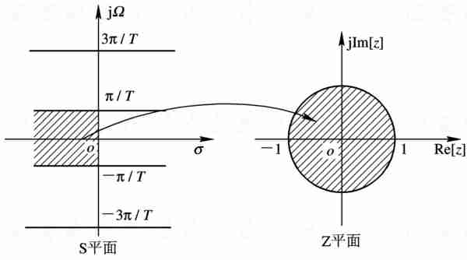
6.4 脉冲响应不变法设计IIR数字滤波器
变换原理
模拟滤波器的冲激响应h_{a}(t)进行等间隔采样，使h(n)正好等于h_{a}(t)的采样值，满足
h(n)=h_{a}(nT)
式中, T是采样周期。
z=e^{sT}

Slide 36
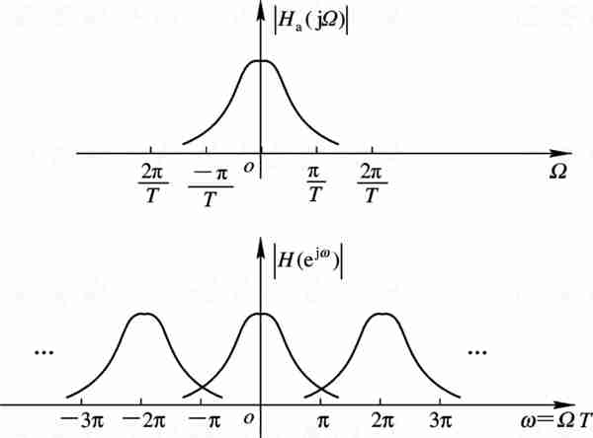
混叠失真

Slide 37
模拟滤波器的数字化方法
H_{a}(s) h_{a}(t) h(n)=h_{a}(nT) H(z)
设模拟滤波器的系统函数H_{a}(s)只有单阶极点，
因此可将

Slide 38
模拟滤波器的数字化方法
从前式看，数字滤波器频率响应还与采样间隔T成反比：
|ω|<π
如果采样频率很高，即T很小，数字滤波器可能具有太高的增益，这是不希望的。为了使数字滤波器增益不随采样频率而变化，可以作以下简单的修正，令
h(n)=Th_{a}(nT)
则有:

